Slide 1


ỦY BAN NHÂN DÂN QUẬN 3 PHÒNG GIÁO DỤC VÀ ĐÀO TẠO

Slide 2


ỦY BAN NHÂN DÂN QUẬN 3 TRƯỜNG TIỂU HỌC NGUYỄN THI
TOÁN
Giáo viên thực hiện: Giáo viên khối 3
Quận 3, ngày 05 tháng 11 năm 2021
NÀM

Slide 3
7 x 3 = 21

Slide 4

21 : 7 = 3

Slide 5
7 x 1 = 7
7 : 7 = 1
7 x 2 = 14
14 : 7 = 2
7 x 3 = 21
21 : 7 = 3
7 x 4 = 28
28 : 7 = 4
7 x 5 = 35
35 : 7 = 5
7 x 3 = 21
21 : 7 = 3
7 x 6 = 42
42 : 7 = 6
7 x 7 = 49
49 : 7 = 7
7 x 8 = 56
56 : 7 = 8
7 x 9 = 63
63 : 7 = 9
7 x 10 = 70
70 : 7 = 10

Slide 6

7 : 7 = 1
14 : 7 = 2
21 : 7 = 3
28 : 7 = 4
35 : 7 = 5
42 : 7 = 6
49 : 7 = 7
56 : 7 = 8
63 : 7 = 9
70 : 7 = 10

Slide 7
7 : 7 = 1
14 : 7 = 2
21 : 7 = 3
28 : 7 = 4
35 : 7 = 5
42 : 7 = 6
49 : 7 = 7
56 : 7 = 8
63 : 7 = 9
70 : 7 = 10

Slide 8
7 : 7 = 1
14 : 7 = 2
21 : 7 = 3
28 : 7 = 4
35 : 7 = 5
42 : 7 = 6
49 : 7 = 7
56 : 7 = 8
63 : 7 = 9
70 : 7 = 10

Slide 9
7 : 7 = 1
14 : 7 = 2
21 : 7 = 3
28 : 7 = 4
35 : 7 = 5
42 : 7 = 6
49 : 7 = 7
56 : 7 = 8
63 : 7 = 9
70 : 7 = 10

Slide 10
7 : 7 = 1
14 : 7 = 2
21 : 7 = 3
28 : 7 = 4
35 : 7 = 5
42 : 7 = 6
49 : 7 = 7
56 : 7 = 8
63 : 7 = 9
70 : 7 = 10

Slide 11
Bài 1 : Tính nhẩm
4
10
3
6
28 : 7 =
14 : 7 =
49 : 7 =
70 : 7 =
56 : 7 =
35 : 7 =
21 : 7 =
63 : 7 =
7 : 7 =
42 : 7 =
42 : 6 =
0 : 7 =
2
8
9
7
7
5
1
0
0 : 7 = 0

Slide 12
Bài 2. Tính nhẩm:
7 x 5 = 7 x 6 = 7 x 2 = 7 x 4 =
35 : 7 = 42 : 7 = 14 : 7 = 28 : 7 =
35 : 5 = 42 : 6 = 14 : 2 = 28 : 4 =
7
5
35
42
14
28
7
5
6
2
4
5
7
7
7
7

Slide 13
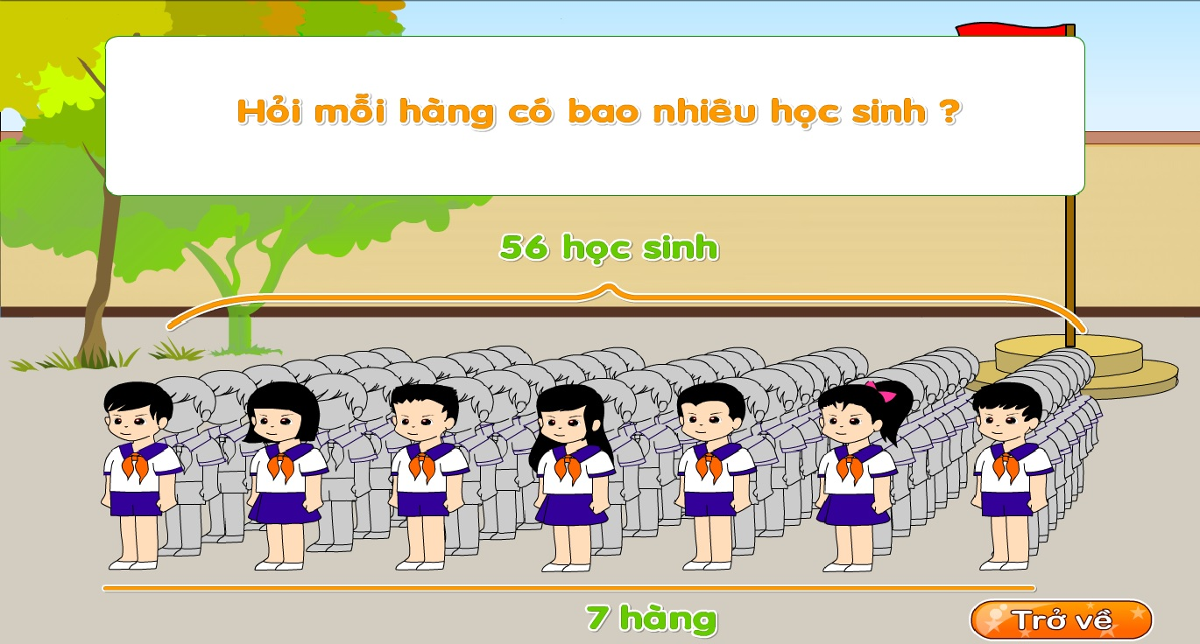
Bài 3: Có 56 học sinh xếp thành 7 hàng. Hỏi mỗi hàng có bao nhiêu học sinh?

Slide 14
Bài 3: Có 56 học sinh xếp thành 7 hàng. Hỏi mỗi hàng có bao nhiêu học sinh?
Tóm tắt
7 hàng: 56 học sinh
1 hàng: ... học sinh?
Bài giải
Số học sinh mỗi hàng có là:
56 : 7 = 8 (học sinh)
Đáp số: 8 học sinh.

Slide 15
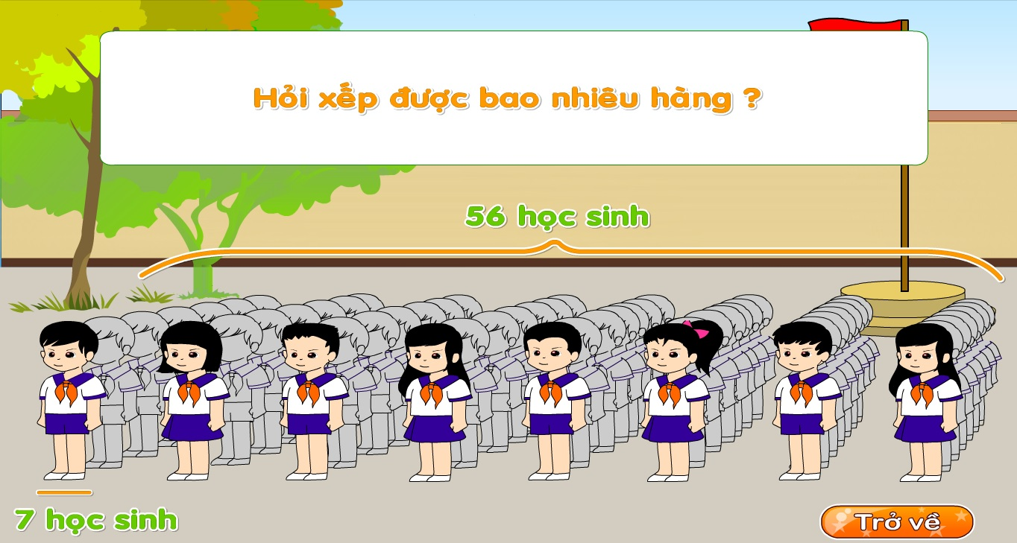
Bài 4:Có 56 học sinh xếp thành các hàng, mỗi hàng có 7 học sinh. Hỏi xếp được bao nhiêu hàng?

Slide 16
Bài 4: Có 56 học sinh xếp thành các hàng, mỗi hàng có 7 học sinh. Hỏi xếp được bao nhiêu hàng?
Tóm tắt
7 học sinh : 1 hàng
56 học sinh : ... hàng?
Bài giải
Số hàng xếp được là:
56 : 7 = 8 (hàng)
Đáp số: 8 hàng.

Slide 17

TRÒ CHƠI:
Ô CỬA BÍ MẬT
14 : 7=
14 : 7= 2
Notes:
CoD: MW3

Slide 18

TRÒ CHƠI:
Ô CỬA BÍ MẬT
56 : 7=
56 : 7= 8
Notes:
CoD: MW3

Slide 19



TRÒ CHƠI:
Ô CỬA BÍ MẬT
$$\frac{1}{7} của 28 là 4$$
$\frac{1}{7}$của 28 là…
Notes:
CoD: MW3

Slide 20
Bảng chia 7
7 : … = …
… : … = …
… : … = …
… : … = ...
… : … = …
42 : … = ...
… : … = …
… : … = ...
… : … = …
… : … = …

Slide 21
7 : 7 = 1
14 : 7 = 2
21 : 7 = 3
28 : 7 = 4
35 : 7 = 5
42 : 7 = 6
49 : 7 = 7
56 : 7 = 8
63 : 7 = 9
70 : 7 = 10

Slide 22



Em hãy chọn biểu tượng thể hiện mức độ yêu thích bài học:
Rất hài lòng
Hài lòng
Chưa hài lòng

Slide 23


ỦY BAN NHÂN DÂN QUẬN 3 TRƯỜNG TIỂU HỌC NGUYỄN THI
XIN CHÂN THÀNH CÁM ƠN
Trang website của trường Nguyễn Thi https://thnguyenthiq3.hcm.edu.vn

